Slide 1
SODOBNA PRIPRAVA HRANE
Predstavitev izbirnega predmeta

Slide 2
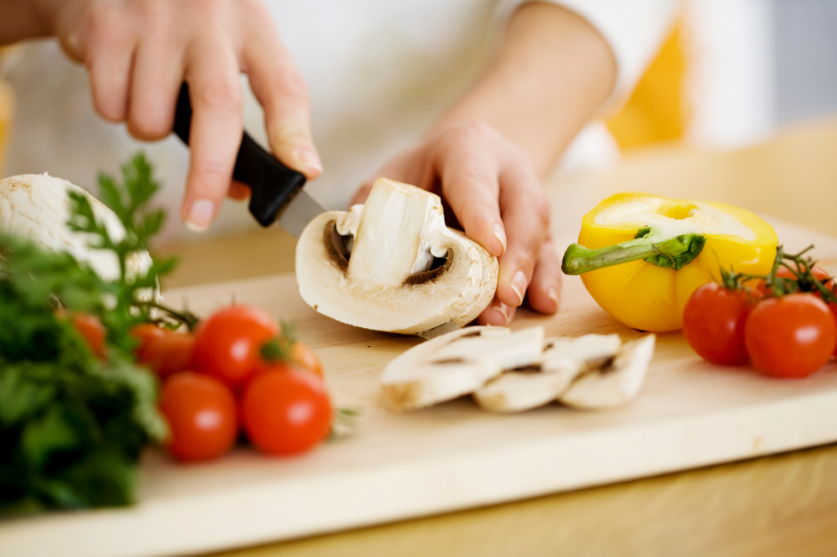
NAMEN PREDMETA
Pri izbirnem predmetu Sodobna priprava hrane učence poučujemo o prehrani z vidika zagotavljanja in varovanja zdravja.
Učijo se o pomembnosti varne, varovalne in zdrave prehrane ter o načinih priprave hrane.

Slide 3
SPLOŠNI CILJI PREDMETA
Učenci:
Razvijajo sposobnosti uporabe, povezovanja in tvornega mišljenja za preudarno odločanje o lastni prehrani predvsem v smislu zagotavljanja zdravja.
Nadgrajujejo vsebine, ki so jih pridobili pri rednem predmetu gospodinjstvo.
Poglabljajo znanja predvsem v smislu usmerjanja v nadaljnje šolanje na agroživilskih, gostinsko-turističnih in zdravstvenih šolah.
Razvijajo individualno ustvarjalnost

Slide 4
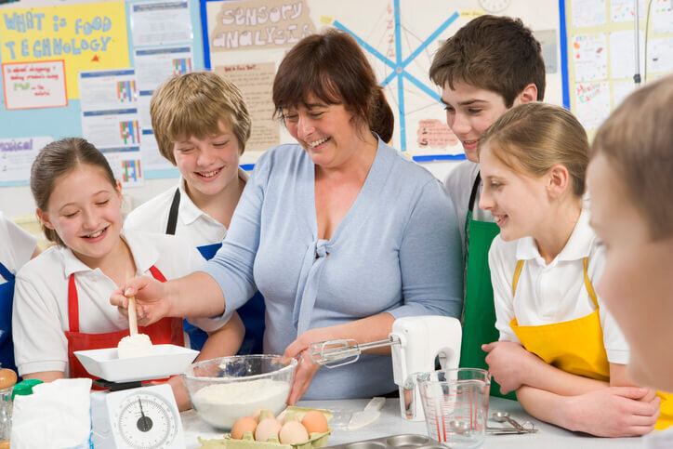
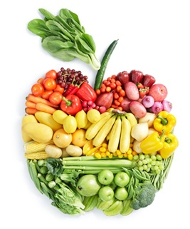
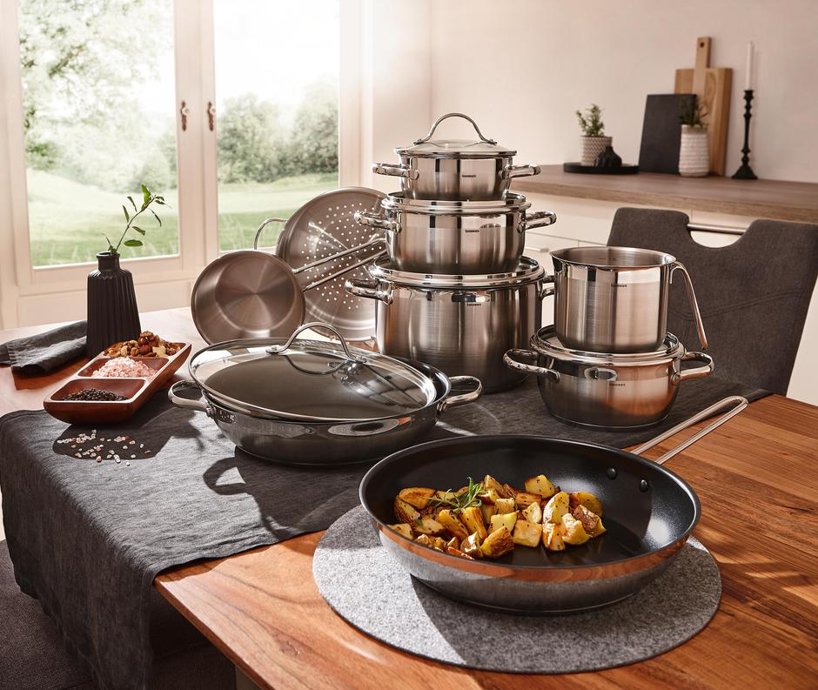
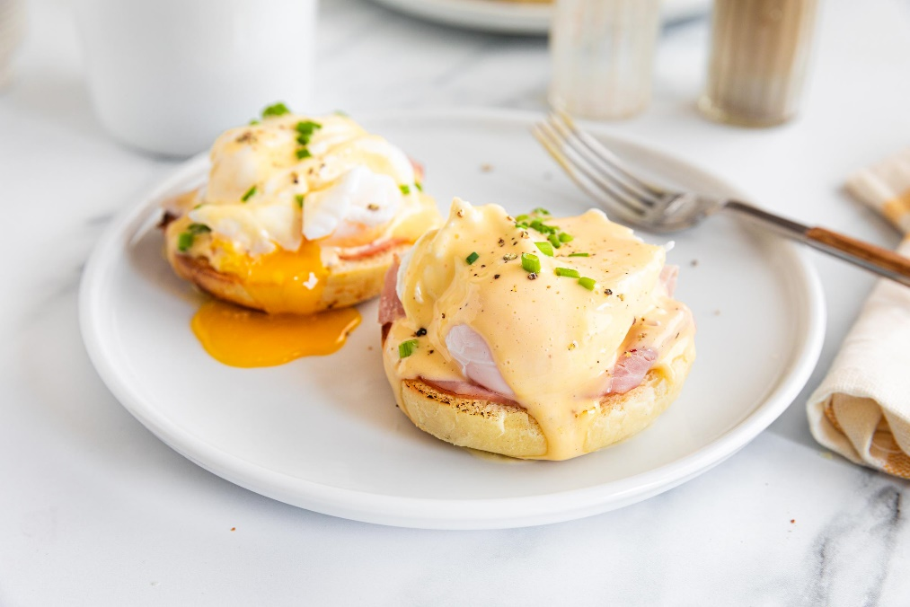
Predmet namenjen učencem 7., 8. in 9.razreda
OBSEG: 32 oz. 35 ur = 11-12 srečanj po 3 ure
3 srečanja so namenjena izdelavi referata oz. seminarske naloge (v računalniški učilnici)
8-9 srečanj poteka v obliki praktičnega pouka (šolski masterchef)

Slide 5
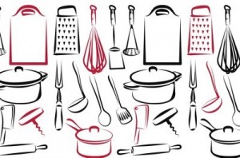
UČNI PRIPOMOČKI
Učbenik in delovni zvezek nista obvezna.
Mapa za vlaganje učnih listov in receptov.
Predpasnik oz. zaščitna obleka, primerna obutev (nedrseči, zaprti copati).

Slide 6
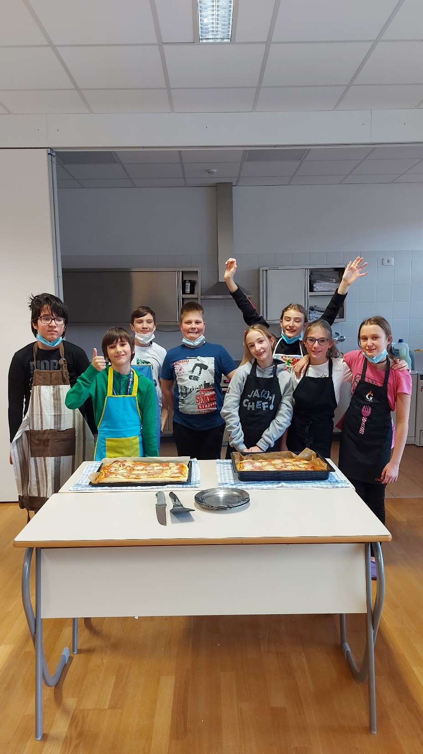
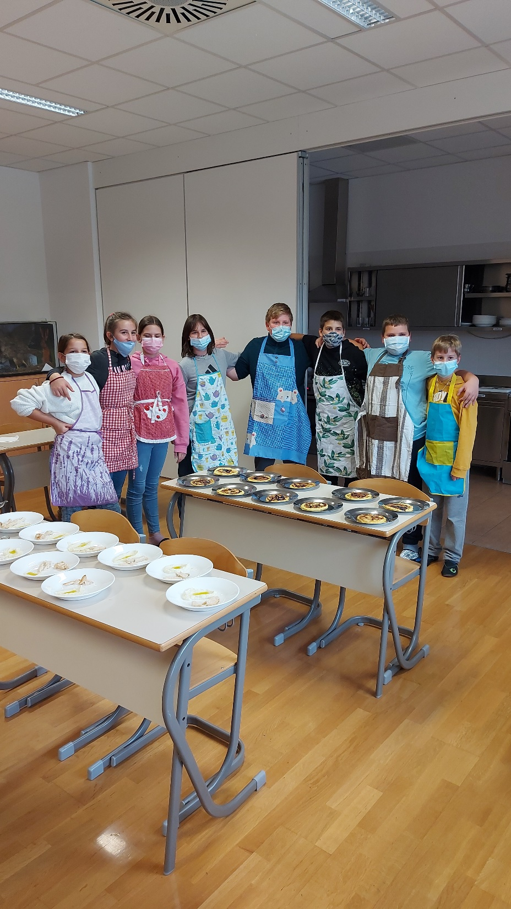
PRAKTIČNO DELO – ocena je sestavljena iz organizacije dela v kuhinji, kuharskega znanja ter poznavanja živil, hranil in kuharskih postopkov
SEMINARSKA NALOGA oz. REFERAT – učenci izdelajo in predstavijo šolo.

